Slide 1
Ⅱ-3 観血式血圧計

Slide 2
▶目的
▶気をつけること
・体内各部の血圧を連続的にモ
ニタリングする
・血圧トランスデューサの位置
（右心房の高さ）に注意する
・動脈針およびカテーテルをしっ
かり固定する
・血圧波形異常を見逃さない
🄫医学書院2021 無断複製禁止

Slide 3
観血式血圧計のメカニズムと適応
・観血式血圧計は，直接血管内にカテーテルを挿入して測定するため，直
接法とも呼ばれる
・目的とする血管内にカテーテルを挿入することができれば，体内各部の
動脈，静脈ならびに心臓内の連続的な血圧測定が可能であるが，人体に
対して侵襲性がある
・血圧という圧力を，血圧波形という電気量に変換する血圧トランスデュー
サ（ “ 圧 → 電気 ” 変換器）が使用される
・動脈圧モニタとして使用され，血圧低下が著明で間接法が困難な場合や，
連続的な血圧モニタリングが必要な場合（循環動態が不安定な患者，薬剤
による微妙な血圧コントロールをしている患者など）が主な適応となる
🄫医学書院2021 無断複製禁止

Slide 4
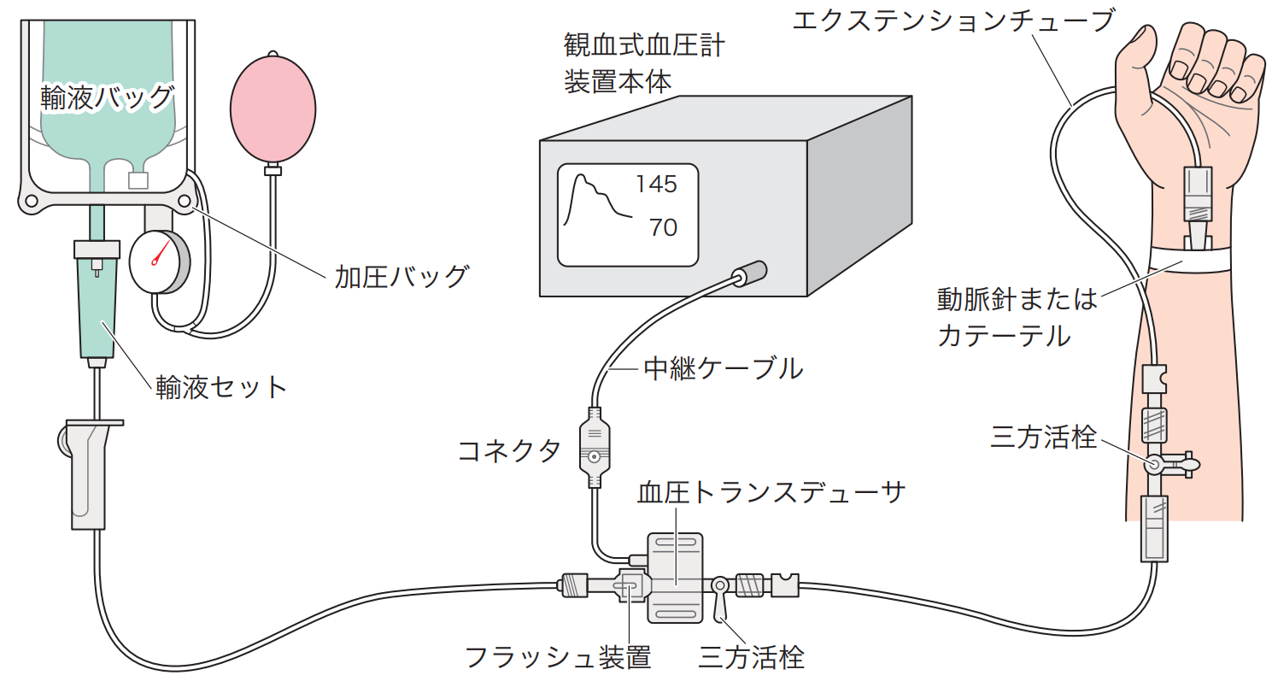
観血式血圧測定の全体構成
🄫医学書院2021 無断複製禁止

Slide 5
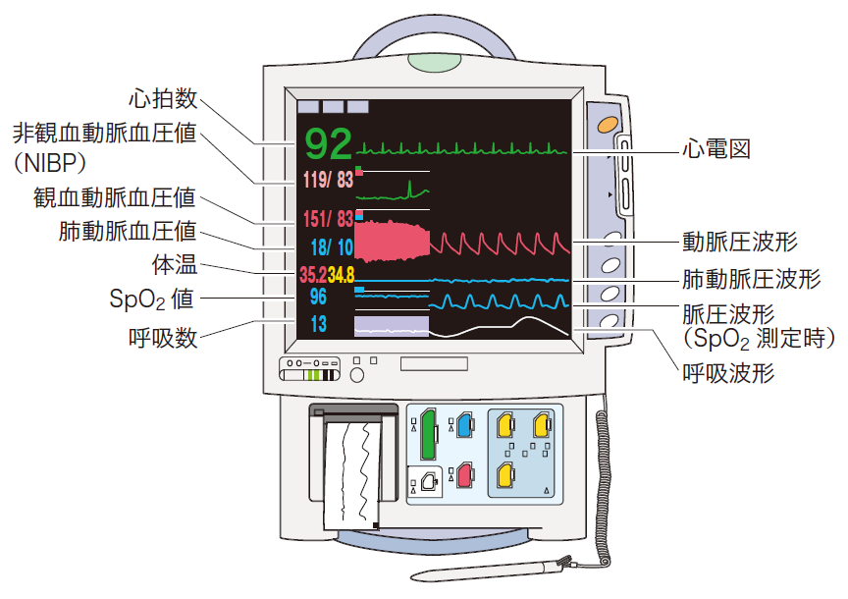
患者モニタ装置
・血圧アンプ，モニタディスプレイ，記
録器で構成される
・血圧アンプは，血圧トランスデューサ
によって電気量に変換された血圧信号
を電圧の形で増幅する
・これを血圧波形としてモニタディスプ
レイに表示し，記録器により波形記録
する
・モニタディスプレイでは，血圧の最高
値，最低値，平均値などを数値表示し，
これらの値がある設定範囲を超えると
アラームが発生する
・実際の装置では，心電図，呼吸，体温，
動脈血酸素飽和度（SpO₂），心拍出
量など，ほかの生体信号の測定機能も
有した患者モニタ（ベッドサイドモニ
タ）の形になっている
🄫医学書院2021 無断複製禁止

Slide 6
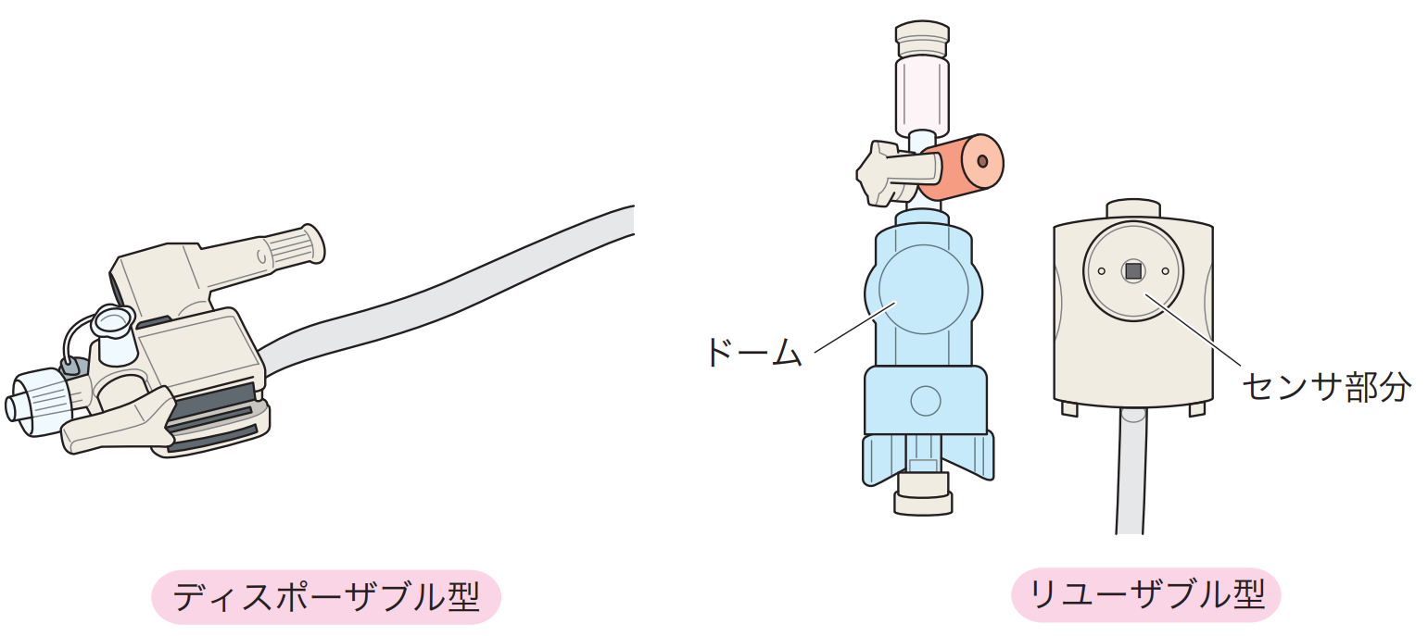
血圧トランスデューサ
・動脈針（もしくはカテーテル）とモニタリングラインによって導かれた血圧を電気量に変換する
センサで，ディスポーザブル（使い捨て）型とリユーザブル（再使用）型に大別される
・ディスポーザブル型はフラッシュ装置を組み込んでいるものが多く，通常は，血圧スタンドに専
用のホルダで固定して使用する
・リユーザブル型は本体の部分は繰り返し使用できるが，ドームの部分はディスポーザブルである
🄫医学書院2021 無断複製禁止

Slide 7
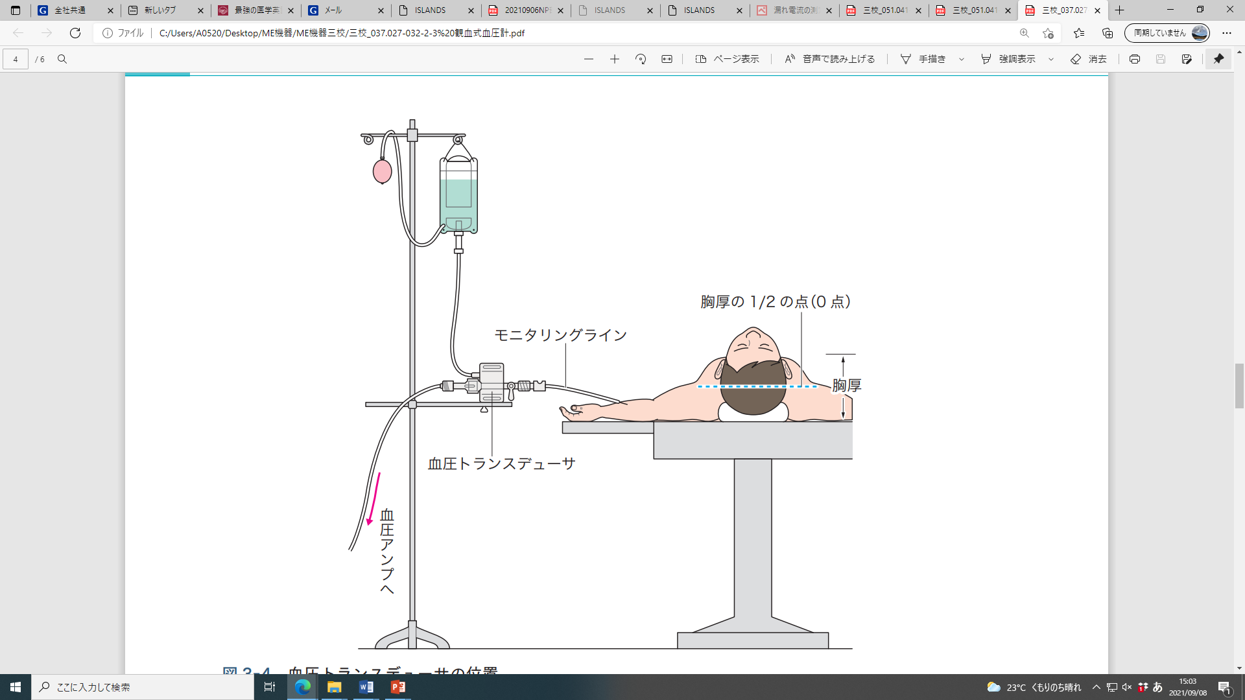
観血式血圧測定の準備
・血圧トランスデューサのドーム内およ
びモニタリングラインをヘパリン加生
理食塩液で満たす
・血圧トランスデューサを三方活栓操作
で大気開放状態にし，血圧アンプのゼ
ロ調節ボタンを押す
・ゼロ調整が終了したら，三方活栓は元
に戻す
・血圧トランスデューサの位置を右心房
の高さ（胸厚の1/2の点または前腋窩
線）に設置する
・動脈針もしくはカテーテルを経皮的に
挿入し，モニタリングラインの先端部
と接続する
・ヘパリン加生理食塩液で十分にフラッ
シュする
血圧トランスデューサの位置
🄫医学書院2021 無断複製禁止

Slide 8
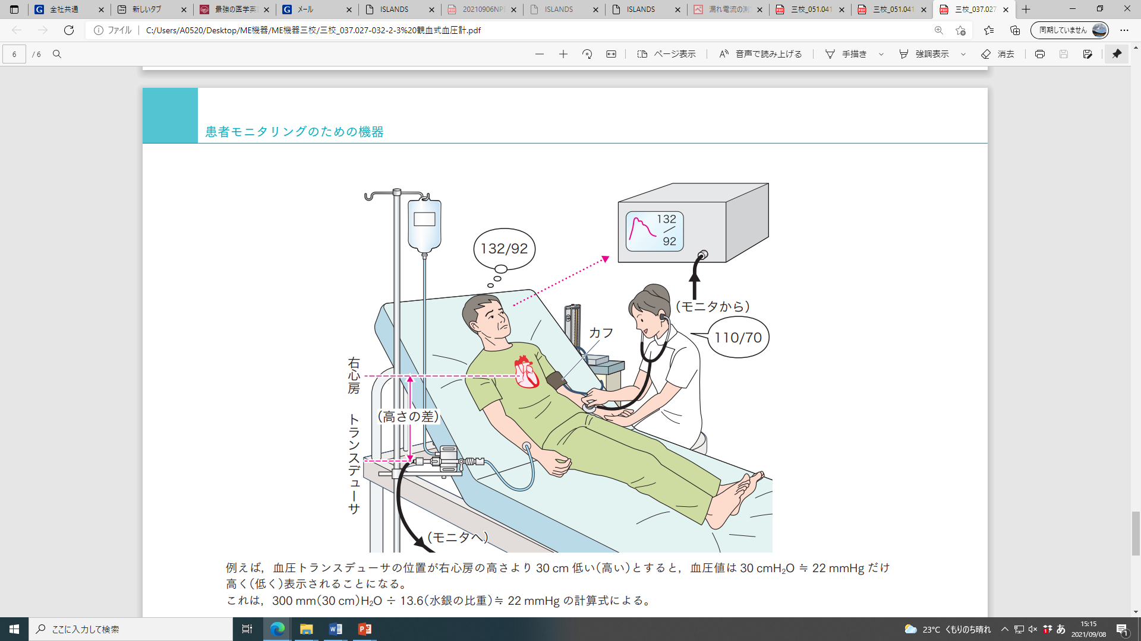
血圧トランスデューサの位置不良
・トランスデューサを右心房の高さに
正しく位置させないと，高さの差
（水柱圧）だけ誤差になる
・例えば，血圧トランスデューサの位
置が右心房の高さより30 cm低い（高い）とすると，血圧値は30
cmH₂O≒22 mmHg※だけ高く（低
く）表示されることになる
・特に，ベッドを上げ下げして患者の
体位を変えるときは，このことに
十分注意する
※300 mm（30 cm）H₂O÷13.6（水銀の比重）≒
22 mmHgの計算式による
🄫医学書院2021 無断複製禁止

Slide 9
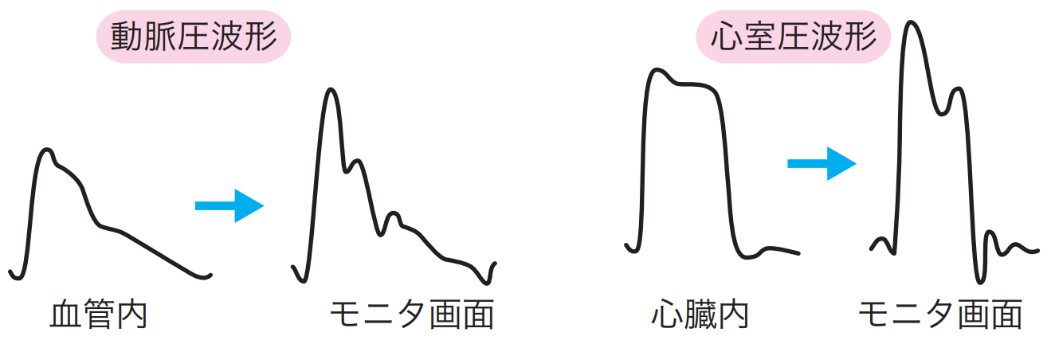
血圧波形の共振ひずみ
・心臓・血管内で発生した血圧は，動脈針またはカテーテルから，モニタリングラインを通し
て，血圧トランスデューサで感知される
・これら血圧測定ラインの形状（長さ・太さなど），物理的な性質（やわらかさなど），気泡
の混入の程度などによって，本来の波形とは異なったひずんだ波形となる
・この共振ひずみにより，見かけ上の収縮期最高血圧が高くなり，間接法による値と合わない
大きな原因となっている。最低血圧値に関してはその差がほとんどみられない
🄫医学書院2021 無断複製禁止

Slide 10
トラブル対応➊
🄫医学書院2021 無断複製禁止

Slide 11
トラブル対応❷
🄫医学書院2021 無断複製禁止

